Slide 1
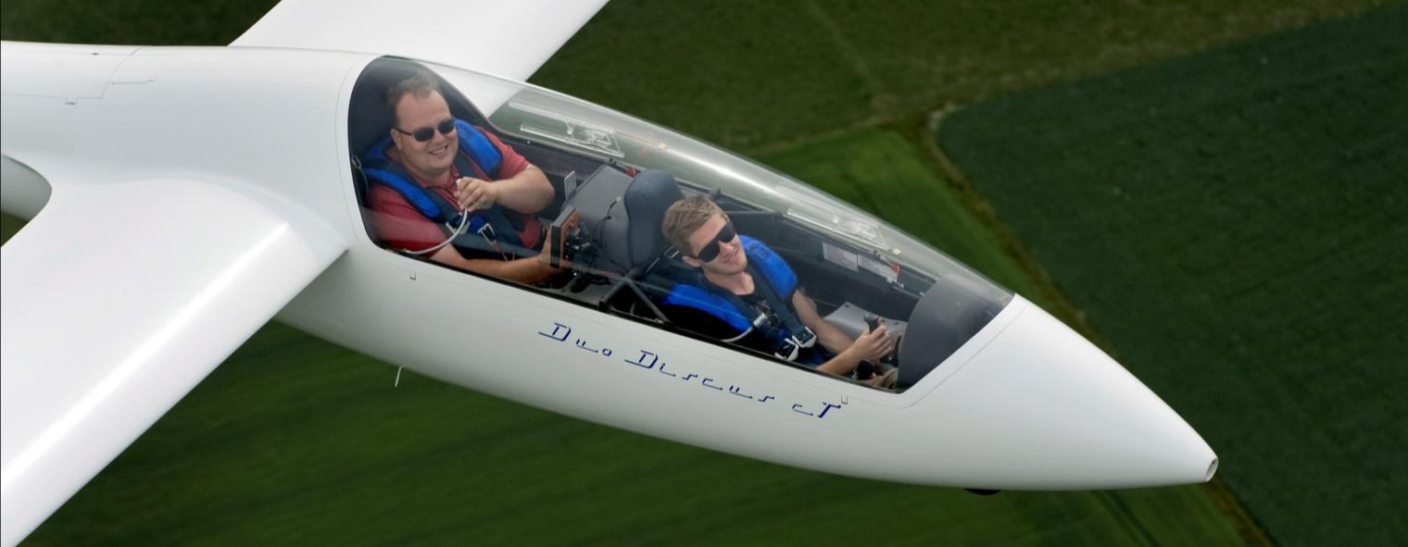
Verksamhetsplan 2016

Slide 2
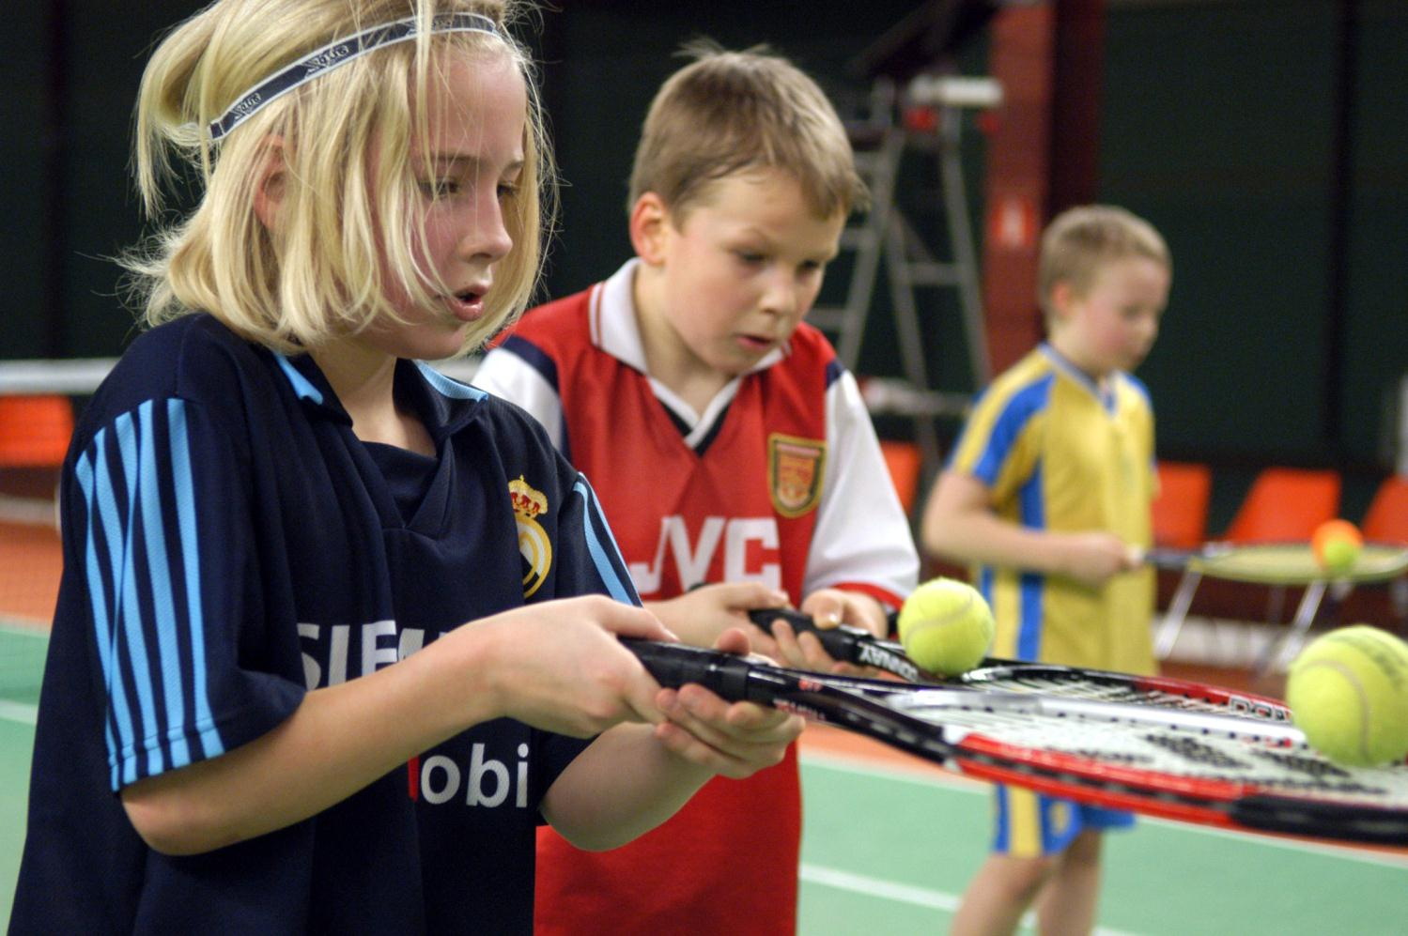
Idrottspolitik 1. Vara ett aktivt SDF inom Västergötlands Idrottsförbund 2. Aktivt samarbeta med Sisu idrottsutbildarna i Västergötland 3.Öka samarbetet med Västsvenska Flygsportförbundet för att underlätta planerad sammanslagning

Slide 3
Ungdomssatsning
Juniorläger segelflyg 2017 samla inför på jubielums DM och till hösten
Informera om idrottslyftet
LOK information
Ungdoms-DM

Slide 4
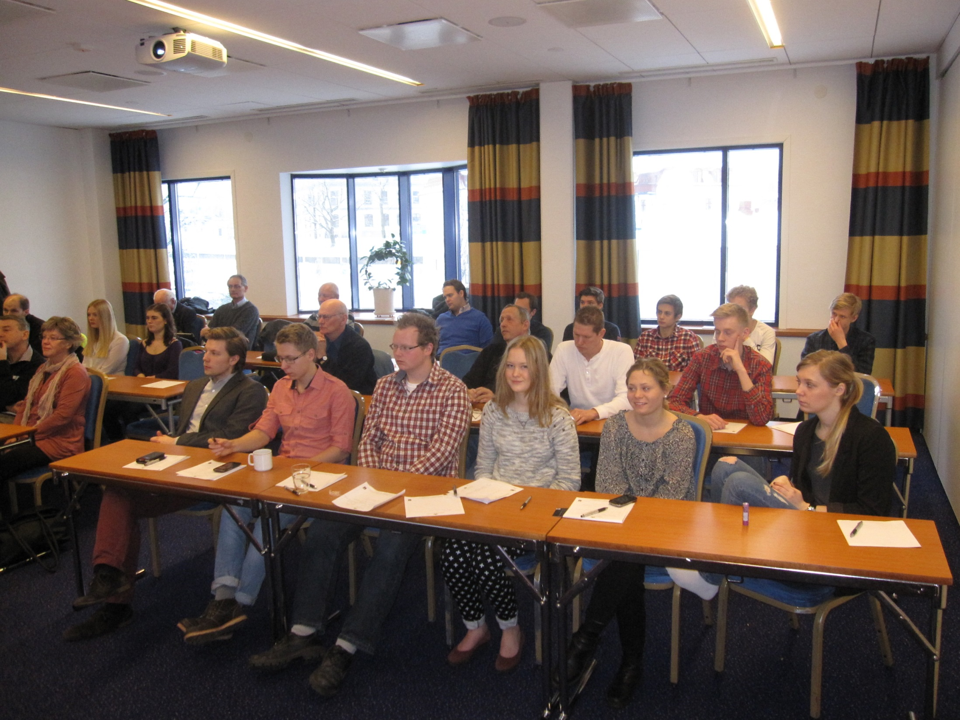
Konferens & utbildning
Arrangera en ordförande konferens till hösten ihop med Västsvenska Flygsportförbundet
IdrottOnline – Hemsidor, utbildningsmodul, medlemsregister
Stöttning av kostnad för ledarutbildning

Slide 5
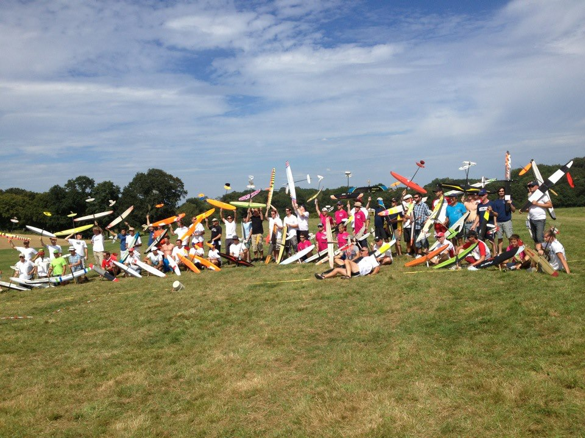
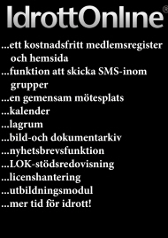
Klubbinformation Utveckla vår hemsida så att klubbarna hittar vettig information om bidrag etc. Även aktivare skicka ut nyhetsbrev om tips kring LOK, idrottslyftet etc.

Slide 6
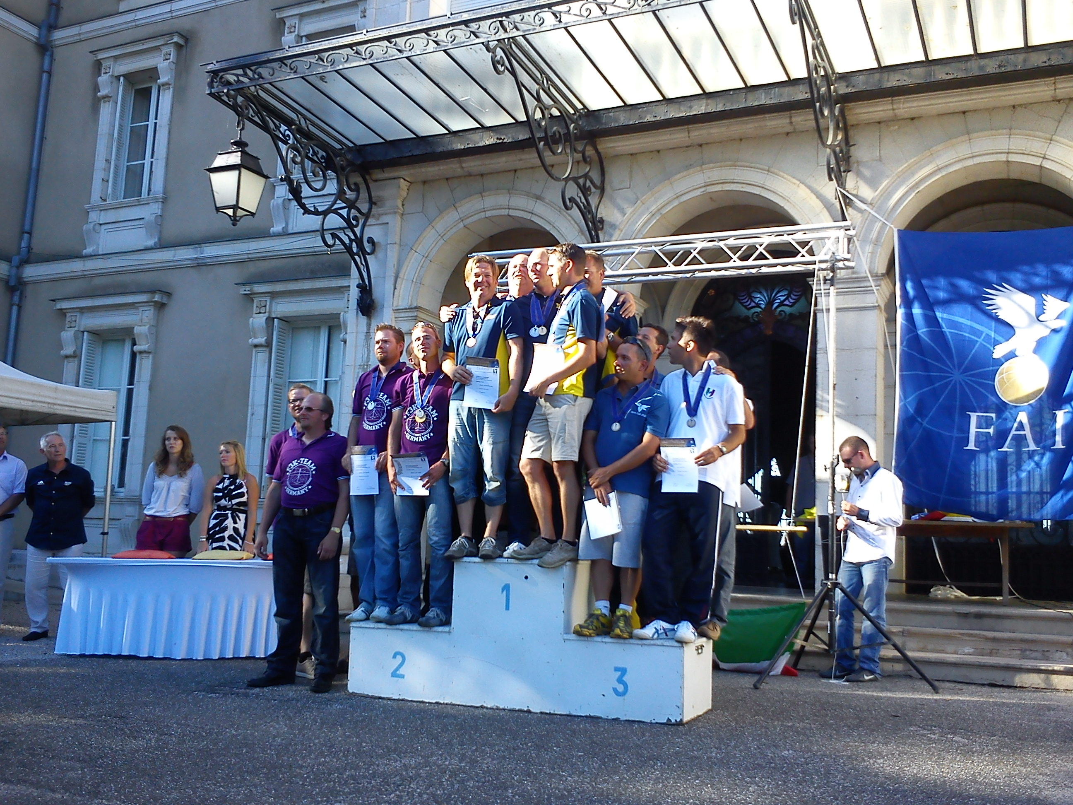
Tävling 1. Försöka få så många DM arrangerat som möjligt. Speciellt ungdoms-DM och jubileums DM i segelflyg (50 år) 2. Utse årets flygsportare senior, junior, kvinna och förening inom Västergötlands flygsportförbund

